Slide 1
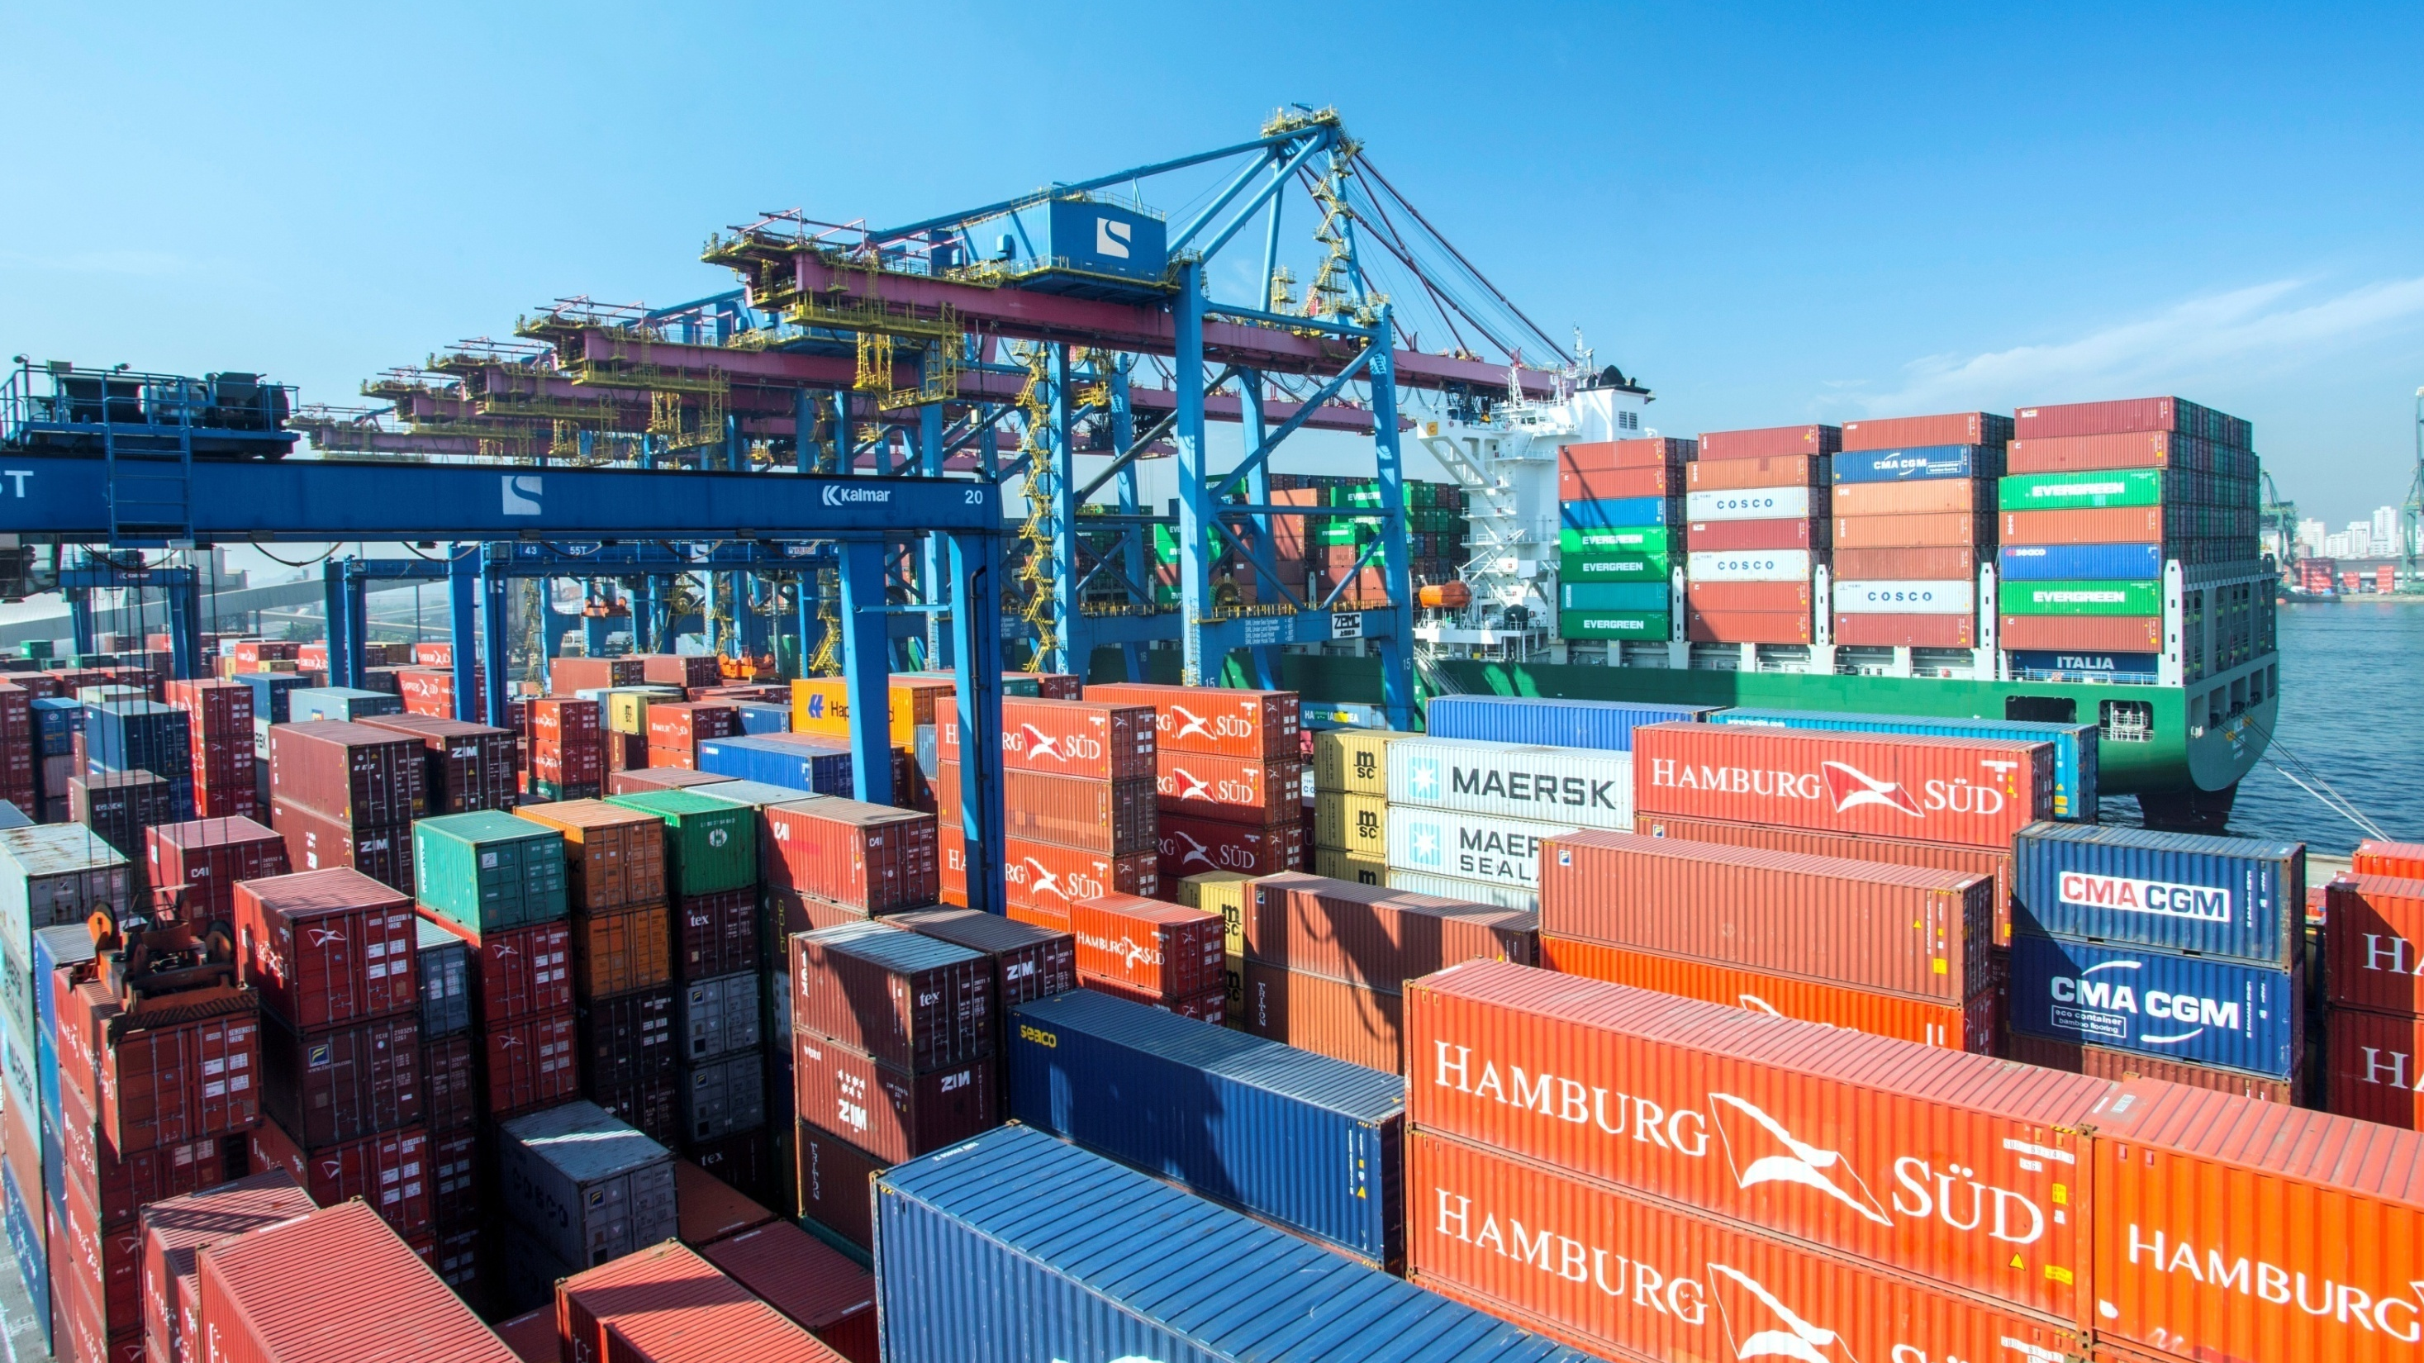

Slide 2
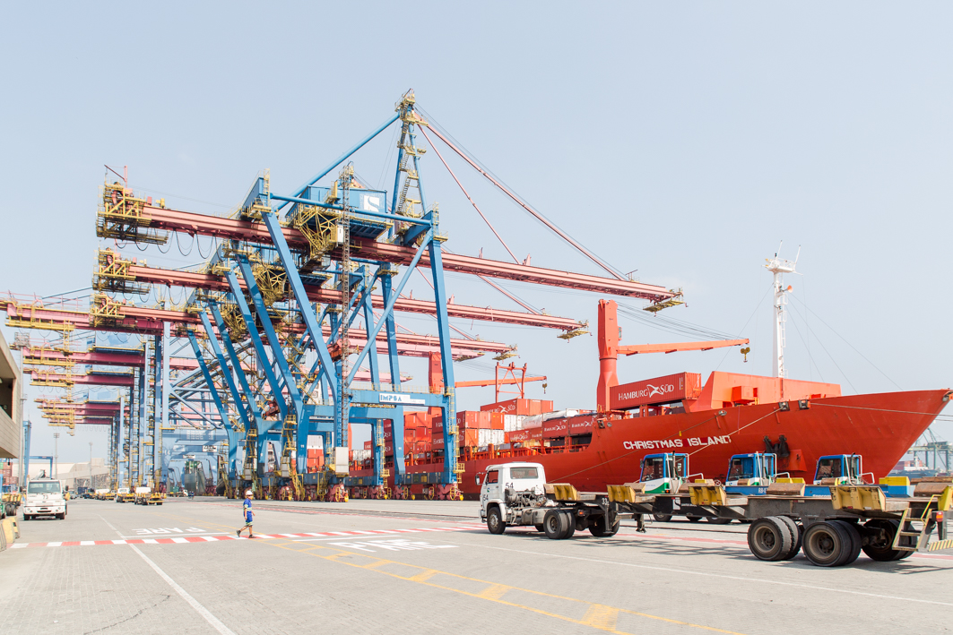
Anexo V
Fluxograma de Atendimento a Emergência

Slide 3
ANEXO V - Fluxograma de Atendimento a Emergência – SABOÓ
Fluxo de Acionamento de Emergência
Fluxo de Comunicação
INÍCIO DA
COMUNICAÇÃO
EMERGÊNCIA
Comunicação de emergência -
Pequeno porte
SUPERVISOR DE EMERGÊNCIA
FUNCIONÁRIOS
ACIONAM A MONITORAÇÃO / PORTARIA VIA RÁDIO HT
SUPERVISOR DA ÁREA SINISTRADA
COMERCIAL
CAC
OBS.: Conforme cenário
COORDENADOR GERAL DE EMERGÊNCIA
FUNCIONÁRIOS
ACIONAM A, SEGURANÇA DO TRABALHO E OU PATRIMONIAL VIA RÁDIO, HT INTERNO DO SETOR
PORTARIA
REALIZA CHAMADA GERAL DE EMERGÊNCIA ATRAVÉS DO RÁDIO HT
Cliente
GERENTE DE SSMA
MEIO AMBIENTE
OBS.: Acidente Ambiental ou incêndio
ACIDENTE DO TRABALHO
INCIDENTE COM GRAVE POTENCIAL DE RISCO
ACIDENTE AMBIENTAL
INCÊNDIO
Comunicação de emergência -
médio porte
SUPERVISOR DE EMERGÊNCIA
EQUIPES ENVOLVIDAS.
SEGURANÇA DO TRABALHO
SEGURANÇA PATRIMONIAL
EQUIPES ENVOLVIDAS.
SEGURANÇA DO TRABALHO
SEGURANÇA PATRIMONIAL
EQUIPES ENVOLVIDAS.
SEGURANÇA DO TRABALHO
SEGURANÇA PATRIMONIAL
EQUIPES ENVOLVIDAS.
SEGURANÇA DO TRABALHO
SEGURANÇA PATRIMONIAL
SUPERVISOR DA ÁREA SINISTRADA
COMERCIAL
CAC
OBS.: Conforme cenário
COORDENADOR GERAL DE EMERGÊNCIA
SUPERVISOR DE EMERGENCIA E EQUIPES ENVOLVIDAS
CONFIRMAM O RECEBIMENTO
DIRIGE-SEM AO LOCAL, AVALIAM O CENÁRIO
COORDENADOR
DA ÁREA
GERENTE DE SSMA
EQUIPE TÉCNICA OPERACIONAL.
Cliente
HÁ
EMERGNECIA?
NÃO
Órgãos externo
BOMBEIRO
SAMU
DEFESA CIVIL
OBS.: Conforme cenário
COMUNICAÇÃO, MANUTENÇÃO, OPERAÇÕES, SEGURANÇA PATRIMONIAL; DIRETOR DE GENTE E GESTÃO E DIRETOR DE OPERAÇÕES.
SIM
SUPERVISOR DE EMERGÊNCIA REALIZA O ATENDIMENTO
O RECURSO É SUFICIENTE?
Comunicação de emergência Grande porte
SUPERVISOR DE EMERGÊNCIA
SUPUPERVISOR DE EMERGÊNCIA SOLICITA ACIONAMENTO DA EQUIPE DE EMERGÊNCIA.
NÃO
COMERCIAL
CAC
OBS.: Conforme cenário
COORDENADOR GERAL DE EMERGÊNCIA
PORTARIA ACIONA EQUIPE DE EMERGÊNCIA ATRAVÉS RÁDIO HT
Há necessidade de Recursos Externos?
SUPERVISOR DA ÁREA SINISTRADA
SIM
SIM
SUPERVISOR DE EMERGÊNCIA SOLICITA ACIONAMENTO DE AUXILIO EXTERNO.
Cliente
GERENTE DE SSMA
EQUIPE TÉCNICA OPERACIONAL.
SUPERVISOR DE EMERGÊNCIA
LOCAL, AVALIA O CENÁRIO
INICIA O ATENDIMENTO
MONITORAÇÃO ACIONA CORPO DE BOMBEIRO E GPORT OU RESGATE REALIZA O COMBATE
NÃO
DIRETOR DE OPERAÇÕE
Órgãos externo
CETESB
BOMBEIROS
ANTT
EXÉRCITO
MINISTÉRIO DO TRABALHO
POLICIA MILITAR
DEFESA CIVIL
SAMU
PAM
OBS.: Conforme cenário
COMUNICAÇÃO, MANUTENÇÃO, OPERAÇÕES, SEGURANÇA PATRIMONIAL; DIRETOR DE GENTE E GESTÃO E DIRETOR DE OPERAÇÕES.
DIRETOR ESTATUTÁRIO
LEGENDA
Fluxo de acionamento
FIM DA EMERGÊNCIA
DIRETOR PRESIDENTE
Fluxo de Comunicação

Slide 4
Anexo II
Fluxograma de Atendimento à Emergência
Elaborado por: Lucas Alves Meira
Data da Elaboração: 04/05/2020
Público Alvo: Todos os funcionários da Santos Brasil.

Slide 5
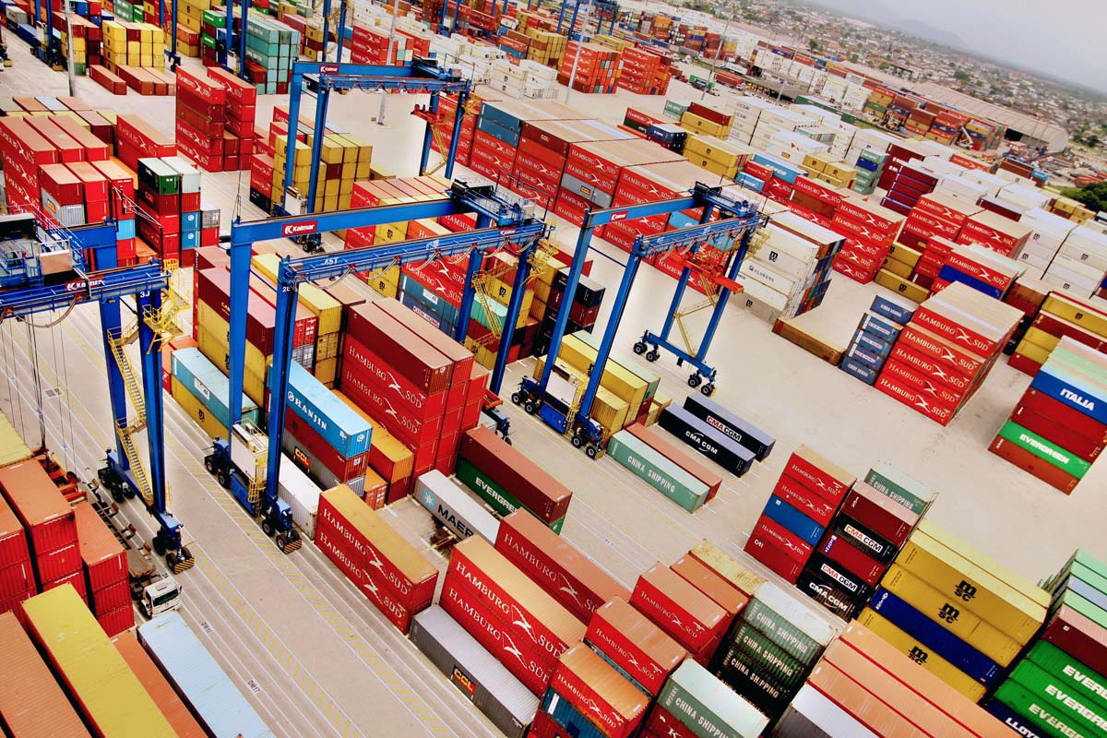
Obrigado

